Slide 1
RESEAUX D’ACTEURS ET APPROPRIATION DES NOUVELLES VARIETES DE SORGHO/MIL AU BURKINA FASO
Auteurs:
W.C. Alex-Fabrice ZONGO (Doctorant-BF)
Pr Ludovic TEMPLE (UMR Innovation CIRAD-France)
Dr Eveline SAWADOGO/COMPAORE (INERA - BF)
Pr Omer COMBARY (UTS-BF)
Date: 15-16 décembre 2022 - JRSS

Slide 2

Plan de communication
Justification du sujet
Approche méthodologique
Cadre théorique
Modèles empiriques
Présentation de la zone d’étude
Sources et collecte de données
Résultats et discussion
Conclusion

Slide 3
Justification du sujet (1/4)
Les semences sont un point d’entrée pour accroitre la productivité agricole (McGuire et Sperling, 2016)
Au regard de cette importance, l’amélioration variétale a été adoptée comme moyen nécessaire à la sécurité alimentaire (Turner, 2013)
Au Burkina Faso, cette amélioration couvre le sorgho/mil qui constitue la base de l’alimentation des ménages ruraux (USAID, 2017)
Ainsi, le nombre de nouvelles variétés à haut rendement de sorgho/mil a augmenté ces dernières années au Burkina Faso

Slide 4
Justification du sujet (2/4)
Malgré les nouvelles variétés de part et d’autre, alors que:
le rendement du maïs augmente depuis 1987
celui du sorgho/mil baisse depuis 2006 (FAOStat, 2021)
1^{ier} hypothèse: le maïs serait concurrent au sorgho/mil au Burkina Faso
Les taux d’adoption des nouvelles variétés de sorgho/mil sont restés faibles (<5% des superficies) (MAAHM, 2021)
Cette faible adoption malgré la baisse des rendements questionne l’efficacité des réseaux d’acteurs en tant que levier d’appropriation des nouvelles variétés
2iem hypothèse: les réseaux d’acteurs structurent l’adoption de nouvelles variétés

Slide 5
Justification du sujet (3/4)
La littérature économique a mis en évidence le rôle des réseaux dans l’adoption
Avec les modèles économétriques, le contact avec le conseil agricole (Barry, 2016), la connaissance variétale (Diallo et Ndiaye, 2022) sont positifs à l’adoption
Cependant, cette orientation linéaire a réussi peu à orienter la régulation des réseaux, parce que isolant les objets d’étude de leur ensemble
C’est ainsi que Mabah et al. (2013) appelaient à comprendre le processus endogène d’innovation variétale. Ce qui appel à l’orientation systémique fondée sur l’économie institutionnelle
Dans ce sens, Carlsson et al., 2002 montraient que la nature et l’intensité des réseaux peuvent influencer positivement ou négativement le devenir de l’innovation

Slide 6
Justification du sujet (4/4)
Malgré les mérites de l’orientation systémique quant à analyser les processus, il ressort qu’elle est peu appliquée à l’analyse du secteur semencier dans le contexte du BF
Le présent article interroge :
la concurrence entre les principales céréales dans le cadre des nouvelles variétés
l’efficacité des réseaux d’acteurs (structuration, interactions) à impulser l’appropriation des nouvelles variétés de sorgho/mil

Slide 7
Approche théorique: SIA (1/1)
L’approche système d’innovation a été développée dans les années 1980 par les économistes C. Freeman (1982) et B. Lundvall (1985) et fondée sur l’économie institutionnelle et évolutionniste
Postule que les interactions stimulent l’apprentissage social et les complémentarités, levier de réalisation du changement. Ainsi, les échanges de connaissances sont des composantes essentielles (Lundvall, 2007).
Pourquoi?: mettre en visibilité les freins à un réseautage constructif (Banque Mondiale, 2012) + usage croissant dans les pays (Temple et al., 2017).

Slide 8
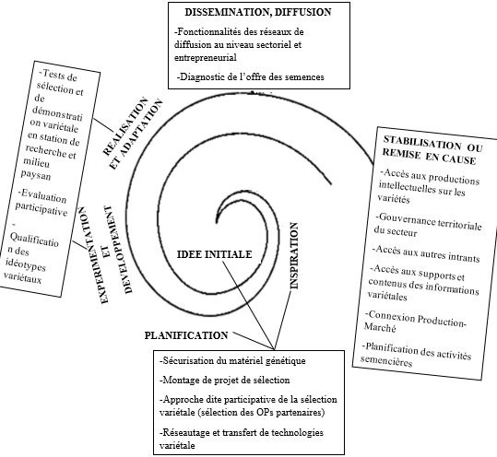
Modèles empiriques
Tests d’associativité
Spirale de l’innovation Wielinga et al., (2016)
Analyse de la concurrence entre céréales

Slide 9
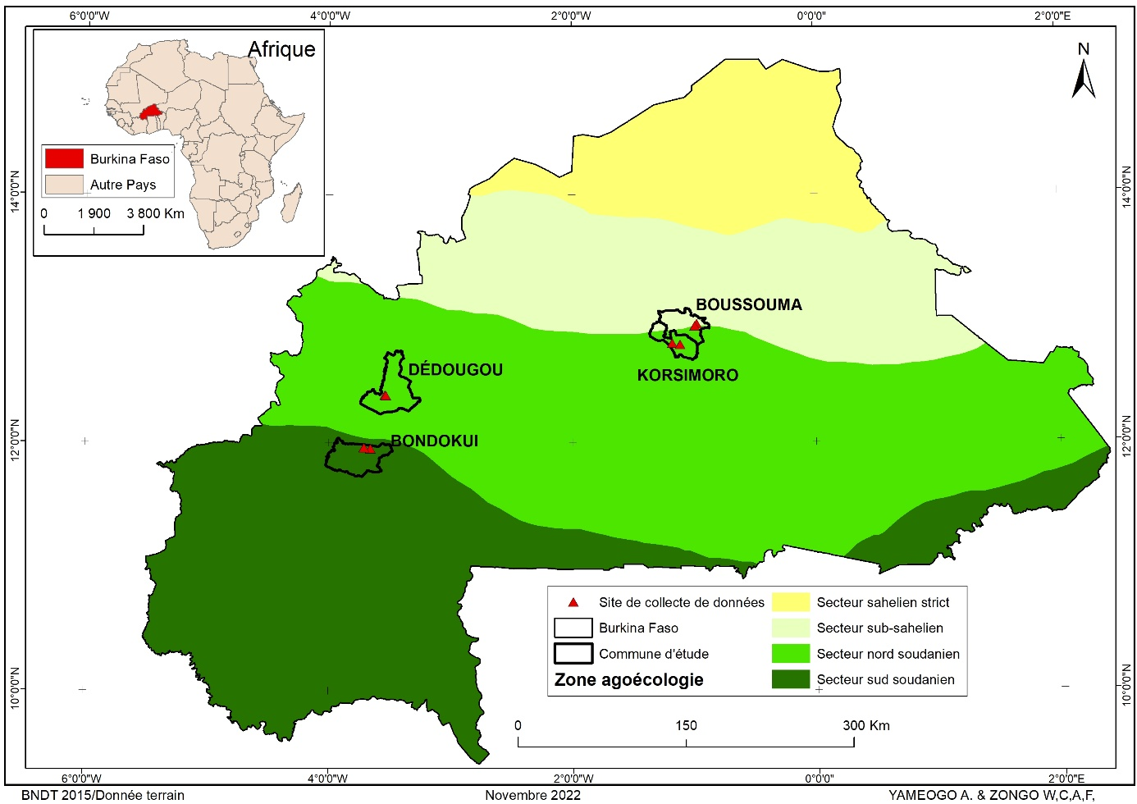
Présentation de la zone d’étude (1/1)
Régions:
Boucle du Mouhoun et
Centre-Nord
Forte production de sorgho/mil
Contrastées en
autonomie céréalière + pluviométrique

Slide 10
Sources et collecte de données (1/1)
Données secondaires
Les données quantitatives sont tirées des bases de la FAO et du Ministère en charge de l’agriculture du Burkina Faso
Données primaires
L’étude a réuni des données qualitatives dont la collecte s’est déroulée de juillet 2021 à juin 2022 comprenant:
110 entretiens individuels auprès des organes centraux, régionaux (02R), provinciaux (02P) et communaux (04C)
24 animations auprès de groupes distincts de femmes, d’hommes et de personnes âgées dans 08 villages

Slide 11
Résultats et discussion: compétition céréales (1/1)
Le test de la normalité a abouti à l’usage le test de Pearson et le test non paramétrique de Kendall
Test de corrélation |  |  | Mil |  | Maïs |  | Sorgho
 |  |  | Coef. | Sig. | Coef. | Sig. | Coef. | Sig.
Tau-B de Kendall | Rendement | Sorgho | 0,824** | 0,000 | 0,656** | 0,000
 |  | Mil |  |  | 0,647** | 0,000
 | Superficie | Sorgho | 0,591** | 0,000 | 0,660** | 0,000
 |  | Maïs | 0,517** | 0,000
 | Intensité d’adoption | Maïs | 0,689* | 0,006 |  |  | 0,432 | 0,87
Test de Pearson |  | Sorgho | 0,813* | 0,004
La concurrence entre maïs, sorgho et mil n’est donc pas expressive (aucun coefficient n’est négatif) d’où le rejet cette première hypothèse

Slide 12
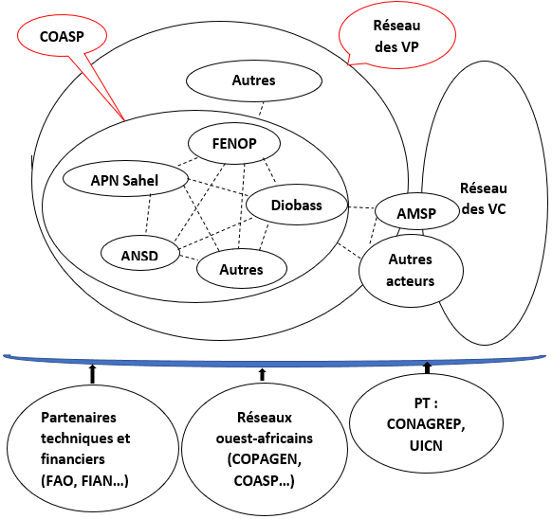
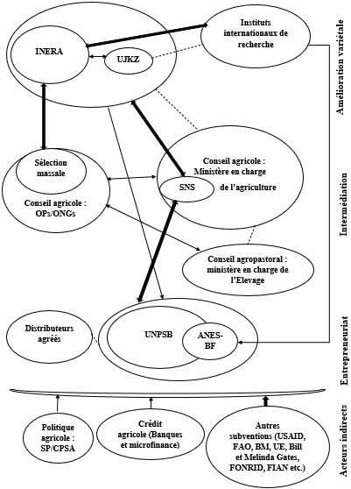
Mis en regard des structures de réseaux (1/1)
Structure du réseau informel
Structure du réseau formel

Slide 13
Réseau formel: Intensité des interactions (1/3)
Nos résultats montrent une gouvernance sectorielle marquée par un déphasage entre les conditions de sélection et celles d’adoption (accès aux intrants)
L’approche de sélection désormais participative et impliquant des OPs:
constitue un cadre d’apprentissage pour chercheurs et agriculteurs
donne lieu à de nouveaux besoins d’amélioration
Ainsi, les OPs sont un puissant outil de diffusion variétale (Vom Brocke et al., 2019) à travers leurs encadreurs endogènes. Cependant:
Nos résultats montrent qu’elles sont: (1) peu connectées entre elles; (2) limitées à des échelles communautaires

Slide 14
Réseau formel: Intensité des interactions (2/3)
Cette sélection participative est accompagnée d’une faible implication des conseillers agricoles
Pourtant, de moins en moins, ces derniers bénéficient de recyclage sur les nouvelles variétés Et, pour Faure et al. (2011), la qualité du conseil agricole est étroitement liée aux compétences des conseillers agricoles
limite l’accès à l’information variétale à grande échelle à même de modifier le jugement de l’agriculteur (Nlend Nkott et Temple, 2021)

Slide 15
Réseau formel: Intensité des interactions (3/3)
Nos résultats révèlent des réseaux formel et informel en hybridation à travers l’usage des canaux communautaires avec cependant:
des interactions conflictuelles (VA # VP) du fait d’absence de mutualisation des bases de connaissances limitant l’élan vers un sens commun (Toillier et al., 2021)
limite le bouclage du processus d’appropriation surtout à ses phases de dissémination-diffusion et de maturation
La gouvernance des réseaux n’est pas décentralisé. En effet, l’essentiel des cadres d’appropriation des variétés restent centralisé
entrainent un décalage entre le disponible et les préférences du moment

Slide 16
Conclusion
Croissance observée chez le maïs # régression chez le sorgho/mil malgré les nouvelles variétés, cet article teste la compétition entre les principales céréales et évalue les réseaux d’acteurs en tant que cadre d’appropriation des VA de sorgho/mil
rejet de l’hypothèse de concurrence entre ces cultures. Toutefois, ses tests au niveau national pourraient renfermer des compétitions régionales ou locales
Au titre des réseaux, 04 résultats: (1) une asymétrie entre les conditions de sélection et celles d’adoption; (2) un apprentissage des conseillers agricoles des services publics mis à l’épreuve; (3) des secteurs semenciers en hybridation avec absence de mutualisation des bases de connaissances, (4) une gouvernance centralisée des cadres d’appropriation

Slide 17
Conclusion
ces déphasages spatial et sectoriel compromettent le bouclage des phases d’appropriation variétale
Nécessitant de structurer et dynamiser le conseil agricole à travers le Ministère en charge de de l’agriculture, premier recourt technique des OPs

Slide 18
Merci pour votre attention !!

